Slide 1
第十三章 内能与热机
第一阶段 章节复习

Slide 2
考 情 分 析
知 识 网 络
突 破 知 识 点
实 验 突 破
冲 刺 演 练

Slide 3
考 情 分 析

Slide 6
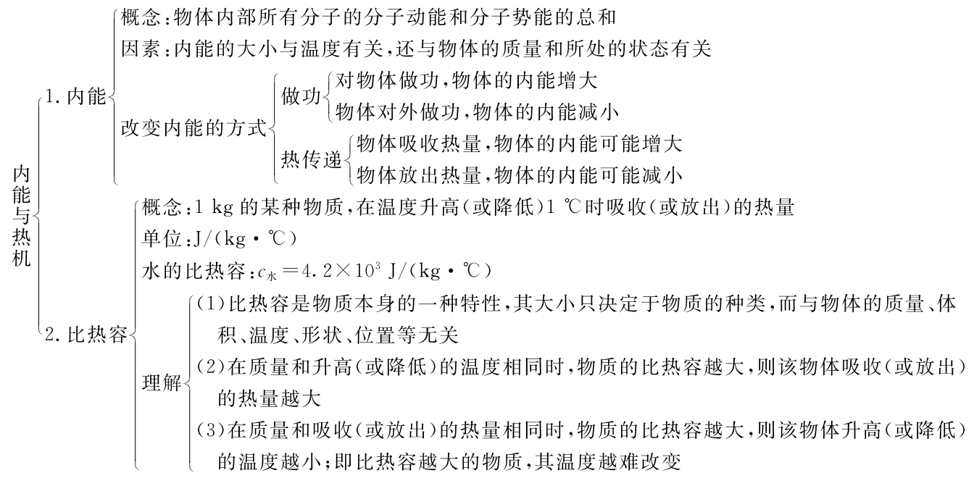
知 识 网 络

Slide 7
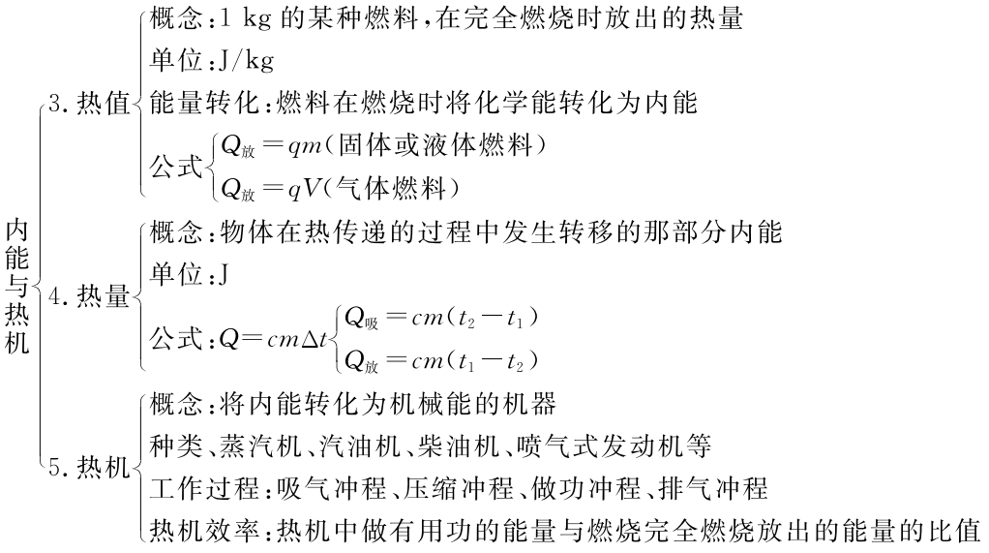

Slide 8
突 破 知 识 点
知识点1内能
知识点梳理
1.内能:物体内部所有分子热运动的动能和分子势能的总和叫做物体的内能.
重点认知
(1)一切物体都是由分子组成的,且分子总是不停地做无规则运动,所以无论温度高低都具有内能.
(2)内能是物体内部的分子所具有的能,是由于分子的热运动而具有的能,是微观形式的能量.

Slide 9
2.影响物体内能的因素:____________、____________、____________;
重点认知 物体温度升高,内能增大;内能增大,温度不一定升高,如晶体熔化过程.
3.改变物体内能的两种方法有:___________和___________.
温度
物体的质量
所处的状态
做功
热传递

Slide 10
重点认知
(1)外界对物体做功,可以使物体的内能____________;物体对外做功,物体的内能可能____________;
(2)物体从外界吸收热量时,其内能可能____________;反之物体放出热量时,其内能可能____________;
(3)热传递发生的原则:热量总是从____________物体传给____________物体,只要物体之间或同一物体的不同部位之间存在____________,热传递就会发生,并且一直持续到两者的____________为止.
增大
减小
增大
减小
高温
低温
温度差
温度相同

Slide 11
(4)做功和热传递在改变物体内能上是____________的.做功的实质是能的____________,即其他形式的能转化为____________能;热传递的实质是能的____________,即内能从一个物体转移到另一个物体,或从物体的一部分转移到另一部分.
等效
转化
内
转移

Slide 12
典例精析
【例1】下列实例中,通过热传递改变物体内能的是( )
A.钻木取火 B.用热水给袋装牛奶加热
C.用“搓手”的方法取暖 D.用锤子敲打铁丝,铁丝发热
【解析】 A、C、D三个选项中均属于用做功的方法改变物体的内能;B选项中用热水给牛奶加热,热量从热水传到牛奶,属于热传递,故B项正确.
【点拨】 改变物体内能有两种方法:做功和热传递.这两种方法在改变物体内能上是等效的.
B

Slide 13
【变式训练1】莫斯科时间2013年2月15日早晨,一块陨石划过天空在俄罗斯里雅宾斯克州上空爆炸,导致大片区域内降下火球,这是陨石在穿越大气层时通过____________的方式改变了内能;在陨石下落过程中它的机械能____________(选填“增大”“减小”或“不变”).
做功
减小

Slide 14
知识点2比热容
知识点梳理
1.比热容:一定质量的某种物质,在温度升高时吸收的热量与它的质量和升高的温度乘积之比,叫做这种物质的比热容,用符号c表示.
2.单位:____________
3.对比热容的理解:
J/(kg·℃)

Slide 15
重点认知
(1)比热容是物质的一种特性,它的大小只决定于物质的____________,与物体的质量、体积、温度、形状、位置等因素____________,但与物质所处的状态____________.
(2)在质量和升高(或降低)的温度相同时,物质的比热容越大,则该物体吸收(或放出)的热量越____________;在质量和吸收(或放出)的热量相同时,物质的比热容越大,则该物体升高(或降低)的温度越____________;即比热容越大的物质,其温度越____________改变.
种类
无关
有关
多
小
难

Slide 16
4.比热容的应用与解释现象:
重点认知
(1)水的比热容为c_{水}=_________________,其物理意义是:
_________________________________________________________________________.
4.2×10³ J/(kg·℃)
质量为1 kg的水,在温度升高(或降低)1 ℃时,吸收(或放出)的热量为4.2×10³ J

Slide 17
(2)汽车发动机要用水来冷却,这是利用了水的___________的特点.
(3)要地球上同一纬度上,内陆地区比沿海地区夏天要更____________一点,冬天要____________一点,这是因为水的____________,在吸收或放出相同热量的情况下,水的温度改变得更____________.
比热容大
热
冷
比热容大
小

Slide 18
典例精析
【例2】炎热的盛夏,人站在水中时感觉凉爽,而当人赤脚走在沙土上时却感到烫脚.这主要是因为水和沙具有不同的( )
A.热量 B.质量 C.比热容 D.密度
【解析】 水的比热容较大,相同质量的水和沙子,在同样的日照条件下,吸收相同的热量,水的温度变化小,沙子的温度变化大,所以水凉,沙子烫.故选C项.
【点拨】 质量相同的不同物质,在吸收或放出相同热量时,比热容大的那个温度变化较小.
C

Slide 19
【变式训练2】下列有关比热容的说法中正确的是( )
A.物体的温度越高,它的比热容越大
B.比热容在数值上等于某种物质温度升高1 ℃所吸收的热量
C.我国北方楼房中的“暖气”用水作为介质,主要是因为水具有较大的比热容
D.铝的比热容比铁大,质量相同的铝和铁放出相同的热量后,铝的温度一定比铁高
C

Slide 20
知识点3热量
知识点梳理
1.热量:在____________过程中传递的能量的多少;单位是:____________.
重点认知 热量是对应于热传递过程而言的,是热传递过程中内能传递的多少,因此不能说物体“具有”“含有”多少热量,只能说物体吸收或放出了多少热量,离开热传递过程说热量是没有意义的.
热传递
J

Slide 21
2.物体在热传递过程中吸收或放出热量的计算:Q=________.
重点认知Q=cmΔt可用于____________过程中吸收或放出的热量,Δt是指“升高”或“降低”的温度,计算时每个物理量的单位都要转化成国际单位;如果已知其中的三个物理量,通过公式变形可以求解第四个物理量.
cmΔt
热传递

Slide 22
典例精析
【例3】小华和父母在郊外野餐,用木炭烧水.锅内装有2 kg水,把水从46 ℃加热至96 ℃,在这个过程中水的温度升高了____________℃,水吸收的热量是____________J.[已知水的比热容为4.2×10³J/(kg·℃)]
【解析】 水升高的温度:Δt=96 ℃-46 ℃=50 ℃
水吸收的热量:Q_{吸}=cmΔt=4.2×10³ J/(kg·℃)×2 kg×50 ℃
=4.2×10⁵ J
50
4.2×10⁵

Slide 23
【变式训练3】我国成为全球首个海域“可燃冰”开采国.它的热值很高,若1 g的“可燃冰”完全燃烧放出的热量为4.2×10⁵ J,可使2 kg、20 ℃的水温升高____________℃;若用这些热量加热等质量的沙石和水,沙石升高的温度____________(选填“大于”“小于”或“等于”)水升高的温度.[不计热量损失,c_{水}=4.2×10³ J/(kg·℃)]
50
大于

Slide 24
知识点4热值
知识点梳理
1.热值:1 kg某种燃料____________时所放出的热量叫做这种燃料的热值.它的单位是____________.
重点认知 热值是物质的一种特质,它的大小只与燃料的____________有关,而与燃料的质量无关,与是否完全燃烧____________.
完全燃烧
J/kg
种类
无关

Slide 25
2.燃料燃烧过程是将____________能转化成____________能的过程,燃料完全燃烧放出热量Q=____________;(对于气体燃料,其热值的单位是____________,燃料完全燃烧放出热量Q=____________)
3.炉子的效率:
重点认知 炉子的效率是指燃料燃烧时被有效利用的热量与燃料完全燃烧放出的热量之比.
公式:η=____________,其中Q_{吸}是____________的热量,Q_{吸}= ____________;Q_{放}是燃料____________的总热量,Q_{放}=____________.
化学
内
qm
J/m³
qV
被有效吸收
cmΔt
完全燃烧放出
qm

Slide 26
典例精析
【例4】“可燃冰”作为新型能源,有着巨大的开发使用潜力,同等条件下,“可燃冰”完全燃烧放出的热量达到煤气的数十倍,说明“可燃冰”的____________很大.以10倍的关系粗略计算,1 kg“可燃冰”完全燃烧放出的热量为____________J,可以使____________kg的水从20 ℃加热至60 ℃[c_{水}=4.2×10³ J/(kg·℃),q_{煤气}=4.2×10⁷ J/kg].
热值
4.2×10⁸
2.5×10³

Slide 27
【解析】 根据题意可知,同质量的“可燃冰”完全燃烧放出的热量达到煤气的数十倍,说明“可燃冰”的热值很大.根据公式Q=qm可知1 kg煤气完全燃烧放出的热量Q_{煤气}=4.2×10⁷ J,则1 kg“可燃冰”完全燃烧放出的热量为4.2×10⁸ J,水吸收的热量与“可燃冰”完全燃烧放出的热量相等,有Q_{放}=Q_{吸},则利用公式Q_{吸}=cmΔt得m=2.5×10³ kg.
【点拨】 Q_{放}=Q_{吸}是解此类题的关键.

Slide 28
【变式训练4】汽油的热值为4.6×10⁷ J/kg,现有汽油2 kg,选其中一半完全燃烧,放出的热量是____________J,剩余汽油的热值是____________J/kg.
4.6×10⁷
4.6×10⁷

Slide 29
知识点5热机
知识点梳理
1.热机:将____________能转化成____________能的装置.内燃机是最常见的热机.
2.常见的内燃机一个工作循环包括四个冲程:
(1)吸气冲程:进气门打开,排气门关闭,活塞向下运动.
(2)压缩冲程:进气门和排气门都关闭,活塞向上运动压缩气体,此冲程中____________能转化成____________能.
内
机械
机械
内

Slide 30
(3)做功冲程:进气门和排气门都关闭,缸内高温高压气体推动活塞向下运动,此冲程中____________能转化成____________能.
(4)排气冲程:进气门关闭,排气门打开,活塞向上运动.
重点认知 四个冲程中只有____________冲程对外做功,其他三个冲程都靠惯性来完成.一个工作循环包括四个冲程,活塞往返运动____________次,飞轮转动____________周.
内
机械
做功
两
两

Slide 31
3.热机的效率:热机中用来做有用功的那部分能量与燃料完全燃烧时放出的热量之比.
重点认知 热机的效率在数值上小于1,导致热机效率降低的主要原因有:
(1)燃料不能完全燃烧;
(2)热机散热导致大部分能量损失;
(3)废气带走一部分热量;
(4)机器零件的摩擦导致部分机械能损失.

Slide 32
4.热机的使用带来的负面影响:热机的大量使用,造成了一些污染,主要体现在:____________污染、____________污染等.
大气
噪声

Slide 33
典例精析
【例5】汽车已经成为现代生活中不可缺少的一部分,现代汽车多数采用汽油机作为发动机,如图是四冲程汽油机的工作循环示意图,下列说法中正确的是( )
A

Slide 34
A.甲冲程是把机械能转化为内能
B.乙冲程是把内能转化为机械能
C.丙冲程是把机械能转化为内能
D.丁冲程是把内能转化为机械能

Slide 35
【解析】 热机的四个冲程,吸气冲程、压缩冲程、做功冲程、排气冲程.甲图:气门都关闭,活塞向上运动,汽缸容积减小,是压缩冲程,将机械能转化为内能,故A正确;乙图:排气门打开,活塞向上运动,汽缸容积减小,是排气冲程,没有能量转化,故B错误;丙图:气门都关闭,活塞向下运行,汽缸容积增大,是做功冲程,将内能转化为机械能,故C错误;丁图:进气门打开,活塞向下运动,汽缸容积增大,是吸气冲程,没有能量转化,故D错误.

Slide 36
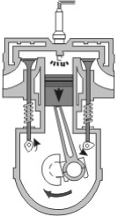
【变式训练5】内燃机有四个工作冲程,如图所示是内燃机的____________冲程,活塞下降时,燃气内能____________(选填“减少”或“增加”).
做功
减少

Slide 37
实 验 突 破
实验1比较不同物质吸热的情况
【例6】为了比较水和食用油的吸热能力,小海用如图所示的装置图做了如下实验:
(1)实验器材:水、食用油、电加热器、搅拌器、___________、____________、____________(填测量工具).
温度计
天平
秒表

Slide 38
(2)在两个容器中装入____________相同的水和食用油.选用规格相同的电加热器的目的是:使水和食用油在每秒钟吸收的____________相同.这里应用的科学方法有____________、____________.
质量
热量
转换法
控制变量法

Slide 39
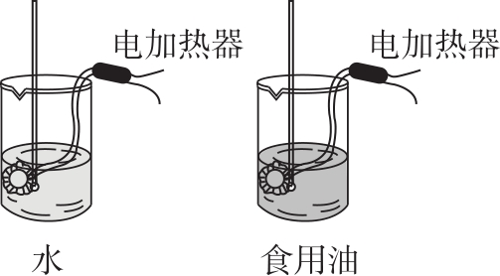
(3)下面是实验记录的数据:

Slide 41
①分析第1、2次或第3、4次实验数据,可以得出初步结论是:同种物质升高相同的温度时,吸收热量的多少与物质的____________有关.
②分析第1、3次或第2、4次实验数据,可以得出初步结论是:质量____________的不同物质,吸收热量的多少与物质的__________________有关.
③分析第____________、____________次实验数据,可以得出初步结论是:质量相同的同种物质,吸收热量的多少与物体_________________有关.
质量
相同
种类(或比热容)
4
5
升高的温度

Slide 42
(4)在水还没有达到沸点之前,通电相同的时间,食用油升高的温度比水高,说明____________的吸热能力强.
(5)老师说还有一种方法可以比较水和食用油的吸热能力不同,你认为是_________________________________________
________________________________________________.
水
使它们升高相同的温度,比较它们加热时间的长短,加热时间越长的物质吸热能力强

Slide 43
【变式训练】 图1是“比较不同物质吸热情况”的实验装置,两个相同的烧杯中分别装有质量相等的水和食用油,采用功率相同的电加热器加热.

Slide 44
(1)实验中,用以通过____________(选填“升高的温度”或“加热时间”)来比较两种液体吸收热量的多少.
(2)图2中能合理反映实验结果的图象是____________(选填“甲”“乙”或“丙”),____________(选填“水”或“食用油”)的吸热能力更强.
加热时间
乙
水

Slide 45
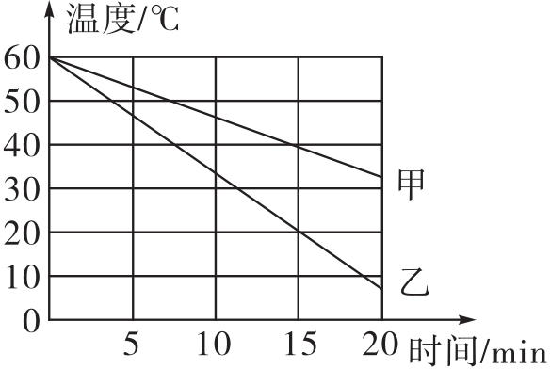
(3)小明接着用以上质量相同的水和食用油探究物质的放热能力,实验数据如图.假设实验过程中,它们在相同时间内放出的热量相等,分析图象可知:食用油的比热容为
______________________.
2.1×10³ J/(kg·℃)

Slide 46
冲 刺 演 练
突破基础
1.(2020·内江)关于热现象的说法,正确的是( )
A.汽油机的做功冲程是把机械能转化为内能
B.用砂轮磨刀,有火星迸出,这是属于做功改变物体的内能
C.在寒冷的冬天,冷玻璃窗上常附着有小水珠,小水珠是由水蒸气汽化形成的
D.工厂里的冷却塔大多用水作为冷却介质,是利用水的比热容较小的特性
B

Slide 47
2.(2020·遵义)下列关于热现象说法正确的是( )
A.内燃机的做功冲程是将机械能转化为内能
B.现代火箭用液态氢作燃料,是因为氢的比热容大
C.高压锅是利用增大锅内气压来降低液体沸点工作的
D.打气筒在打气时,筒壁发热主要是通过做功改变了内能
D

Slide 48
3.(2020·枣庄)关于热机的效率,下列说法正确的是( )
A.在做功同样多的情况下,热机的效率越高消耗的燃料越多
B.一般情况下柴油机的效率比汽油机的高
C.热机的效率越高说明做功越快
D.热机损失的能量中,废气带走的能量较少,主要是由于机械摩擦损失的
B

Slide 49
4.(2020·广安)下列关于温度、热量和内能的说法,正确的是
( )
A.发生热传递时,温度总是从高温物体传递给低温物体
B.在相同温度下,1 kg的水比1 kg的冰含有的热量多
C.一块0 ℃的冰熔化成0 ℃的水,内能增大
D.物体温度升高,内能不一定增加,但一定要吸收热量
C

Slide 50
5.(2020·烟台)如图所示,给试管里的水加热,水沸腾后,水蒸气推动橡皮塞冲出试管口,这个过程与选项四冲程汽油机工作示意图中,哪一个冲程的能量转化过程是相同的( )
C

Slide 51
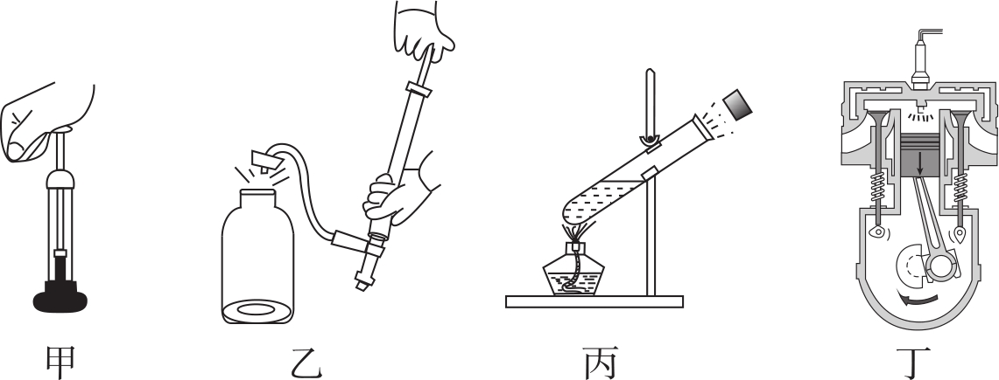
6.(2020·金昌)如图所示描述的物理过程,下列分析正确的是
( )
A.图甲:厚玻璃筒内的空气
被压缩时,空气的温度升高,
内能不变
B.图乙:瓶子内的空气推动塞子做功后,瓶子内空气的内能增大
C.图丙:试管内的水蒸气推动塞子冲出时,水蒸气的内能增加
D.图丁:汽缸内的气体推动活塞向下运动,内能转化为机械能,气体内能减少
D

Slide 52
7.(2019·常德)前不久,据河南南阳炒作很热的“水氢发动机”的宣传说,“水氢发动机”可以利用水来制取氢气,从而为发动机提供高能燃料.中央电视台对此作了专题报道,认为目前的技术尚不成熟,所谓的“水氢发动机”要真正投入使用还有很长的路要走.对此,下列分析不正确的是( )
A.氢气燃烧无污染是“水氢发动机”备受关注的原因之一
B.氢气是发动机的一种理想燃料,是因为氢气的热值大
C.“水氢发动机”是利用内能做功的机械
D.目前利用水制取氢气耗能高,因此“水氢发动机”的效率很高
D

Slide 53
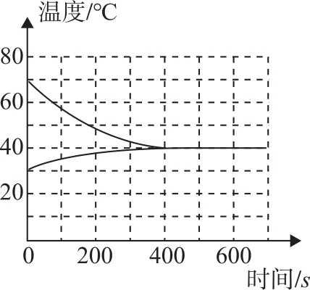
8.(2020·盐城)为了探究热传递过程中高温物体、低温物体温度变化的特点,小明做了如下实验,将盛有30 ℃冷水的小烧杯放入盛有70 ℃热水的大烧杯中,分别用温度传感器测量两杯水的温度变化情况,绘制成如图所示的图象.下列说法错误的是( )
A.热水和冷水到达同一温度的时间是相同的
B.热水温度下降比冷水温度升高得快
C.热水放出的热量等于冷水吸收的热量
D.热水的质量可能小于冷水的质量
C

Slide 54
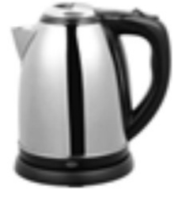
9.(2020·新疆)已知水的比热容是4.2×10³ J/(kg· ℃),用如图所示的家用电热水壶烧开一壶自来水,水吸收的热量约为( )
A.6×10⁴ J
B.6×10⁵ J
C.6×10⁶ J
D.6×10⁷ J
B

Slide 55
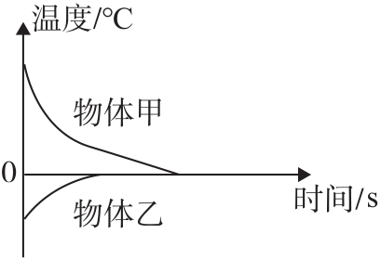
10.(2020·衢州)将冰块放在泡沫箱中可制成简易“冰箱”,把一瓶饮料放入“冰箱”后,冰块和饮料的温度随时间变化的曲线如图所示,在两物体温度达到相同之前,下列说法正确的是
( )
A.甲是冰块
B.乙吸收热量
C.甲内能增加
D.乙内能减少
B

Slide 56
11.(2020·杭州)夏日晴朗的白天,在太阳光照射下,某海边城市陆地与海面之间空气流动示意图(图中箭头表示空气流动方向)合理的是( )
A

Slide 57
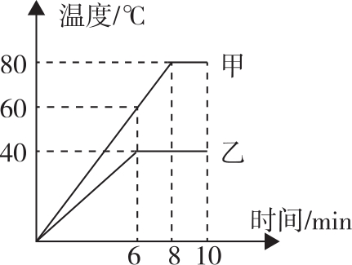
12.(2019·滨州)质量和温度都相同的甲、乙两种物质,用同样的加热器进行加热,它们温度随时间变化的图象如图所示,下列说法正确的是( )
A.甲物质的沸点一定是80 ℃,
乙物质的沸点一定是40 ℃
B.0~6 min甲比乙吸收的热量多
C.8~10 min甲和乙继续吸热,虽然温度
各自保持不变,但甲和乙的内能都不断增加
D.甲的比热容大于乙的比热容
C

Slide 58
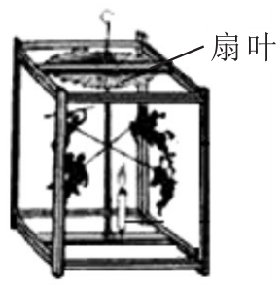
13.(2020·常州)2020年1月18日,第十届江苏.“台湾灯会”在常州恐龙城开幕.如图所示为展会中的“走马灯”,点燃底部蜡烛,热空气上升驱动扇叶转动,观众惊奇地看到纸片小人的影子动了起来.热空气上升驱动扇叶转动的能量转化方式为__________________,这与四冲程汽油机的____________冲程相同.
内能转化为机械能
做功

Slide 59
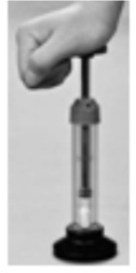
14.(2020·朝阳)如图,在一个厚壁玻璃筒里放一块有少量乙醚的棉花,用力把活塞迅速下压,棉花就会立即燃烧.因为空气分子间的间隔较大,分子间作用力较____________(填“大”或“小”),所以容易被压缩.这是通过____________的方式使筒内气体内能增加的,温度越高,分子无规则运动越___________.
小
做功
剧烈

Slide 60
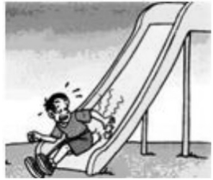
15.(2020·营口)如图所示,小刚从滑梯下滑的过程中,他的重力势能____________(选填“增大”、“不变”或“减小”),在此过程中,小刚感觉到臀部发热,这说明通过____________的方式可以改变物体的内能,这个过程发生的能量转化类似于四冲程汽油机的____________冲程.
减小
做功
压缩

Slide 61
16.(2020·广元)汽油机工作时将燃料燃烧时产生的_________能转化为____________能,一台单缸四冲程汽油机,飞轮转速是4 800 r/min,该汽油机每秒对外做功____________次.
内
机械
40

Slide 62
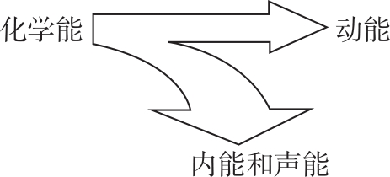
17.(2020·无锡)某辆行驶的小轿车,其正常工作时的能量转化情况如图所示,若输入的化学能为2 000 J,输出的动能为300 J.则输出的内能和声能共计____________J;输出的有用能量是动能,则小轿车正常工作时的效率为____________.
1700
15%

Slide 63
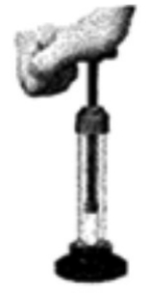
18.(2020·南宁)如图所示,将活塞迅速下压,玻璃筒底的棉花被点燃.此过程是通过____________的方式增加了筒内空气的内能,能量转化方式与汽油机的____________冲程相同.某汽油机在一次工作中消耗了2 kg汽油,对外做功为2.3×10⁷ J,则汽油机的效率是____________(汽油热值为4.6×10⁷ J/kg).
做功
压缩
25%

Slide 64
19.(2020·河池)汽油机的____________冲程把机械能转化为内能;汽油机在一段时间内消耗了2 kg汽油,这些汽油完全燃烧,可放出____________J的热量.(q_{汽油}=4.6×10⁷ J/kg)
20.(2020·铜仁)质量为1.4 kg的干木柴完全燃烧,所放出的热量为____________J,如果这些热量的50%被质量为50 kg的水吸收,则水的温度将升高____________℃.(已知:干木柴的热值为1.2×10⁷ J/kg,水的比热容为4.2×10³ J/(kg· ℃)
压缩
9.2×10⁷
1.68×10⁷
40

Slide 65
21.(2020·广元)可燃冰作为一种新型燃料.是天然气与水在高压低温条件下形成的类冰状的结晶物质,可直接点燃,1 m³可燃冰在常温常压下可释放160 m³的天然气.根据以上信息可知,可燃冰是____________(选填“可再生”或“不可再生”)能源.1 m³的可燃冰释放的天然气完全燃烧放出的热量为____________J,若该热量全部被水吸收,可将____________kg的水从10 ℃加热到90 ℃.[c_{水}=4.2×10³ J/(kg· ℃),天然气的热值q=4.2×10⁷ J/m³,环境为标准大气压].
不可再生
6.72×10⁹
2×10⁴

Slide 66
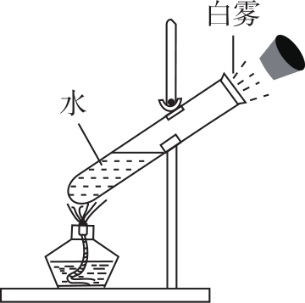
22.(2020·黔西南)如图所示,给试管内水加热至一定程度,发现试管口木塞会被推出.
(1)给水加热是通过____________方式使水
的内能增加;木塞被推出后水蒸气的内能
____________(选填“增大”“减小”或“不变”).
(2)四冲程内燃机的____________冲程与这
个原理相同;内燃机工作时,产生的噪声和____________会对环境造成污染.
热传递
减小
做功
废气

Slide 67
23.(2020·河北)小明用除颜色不同外,其他都相同的黑白两张纸分别将两个相同的瓶子包起来,再将质量、初温相同的水分别倒入两个瓶中,然后将两个瓶子放在太阳光下,过一段时间后,小明用温度计测量了两瓶中水的温度,发现包有黑纸的瓶中水的温度升高得较多.

Slide 68
请回答下列问题:
(1)黑纸的吸热性能比白纸的要____________(选填“好”或“差”);
(2)两瓶中的水是通过____________(选填“做功”或“热传递”)的方式使其内能增加的;
(3)已知包有黑纸的瓶中装有0.5 kg水.0.5 kg的水温度升高20 ℃,需吸收____________J的热量.[c_{水}=4.2×10³ J/(kg· ℃)]
好
热传递
42 000

Slide 69
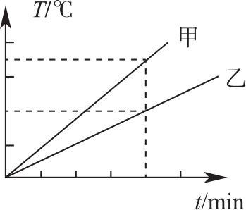
24.两个相同的容器内分别装有质量相同的甲、乙两种液体,用相同酒精灯分别加热,液体温度(T)与加热时间(t)的关系如图所示(选填“大于”、“小于”或“等于”)
(1)加热相同的时间,甲液体吸收的热量
____________乙液体吸收的热量.
(2)加热相同的时间,甲液体升高的温度
____________乙液体升高的温度.
(3)甲液体的比热容____________乙液体的比热容.
等于
大于
小于

Slide 70
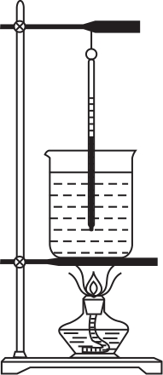
25.(2019·广州)(1)完全燃烧1.4 g酒精释放的热量是完全燃烧0.7 g酒精释放热量的____________倍.0.7 g酒精完全燃烧释放的热量是2.1×10⁴ J.这些热量全部被100 g的液体A吸收,液体的温度升高了50 ℃;完全燃烧1.4 g酒精释放的热量全部被200 g的液体A吸收,液体的温度升高了Δt=____________℃(不考虑散热).
(2)现用如图所示装置加热200 g的液体A,燃烧了1.4 g
酒精,液体升高的温度小于Δt,有哪些原因会导致这个
结果?________________________________________.
二
50
加热过程中的各种热损失,燃料没有完全燃烧

Slide 71
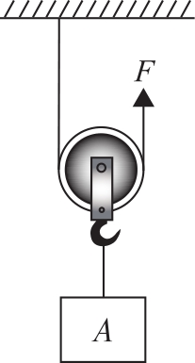
26.(2020·宁波)科学上通常用“功”和“热量”来量度物体能量的变化.
(1)在“使用动滑轮”活动中,小科利用如图所示装置,
用竖直向上的大小为10 N的拉力F使物体A匀速提
升了0.1 m.如果该装置的机械效率为70%,则这一
过程中,克服物体A的重力所做的功为___________J,
这个值也是物体A增加的机械能.
1.4

Slide 72
(2)把质量为2 kg,温度为25 ℃的水加热到100 ℃,至少需要完全燃烧____________g的酒精.上述过程中,水的内能增加是通过____________(填“做功”或“热传递”)的途径实现的.
[已知:水的比热容为4.2×10³ J/(kg· ℃),酒精的热值为3.0×10⁷ J/kg]
21
热传递

Slide 73
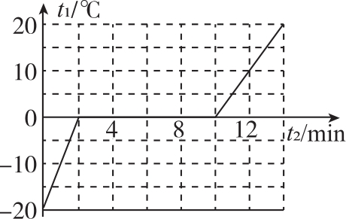
27.(2019秋·锡山)实验测得0.5 kg某物质温度随时间变化的图象如图示,已知物质在固态下的比热容为c₁=2.1×10³ J/(kg· ℃).假设这种物质从热源吸热的功率恒定不变,根据图象解答下列问题:

Slide 74
(1)在最初的2 min内,物质吸收的热量为____________J.
(2)求该物质在液态下的比热容c₂=____________J/(kg· ℃).
(3)该0.5 kg物质在加热到第4分钟时的内能____________(选填“小于”、“等于”、“大于”或“无法比较”)加热到第8分钟时的内能.
2.1×10⁴
4.2×10³
小于

Slide 75
突破能力
1.(2018·广州)如图1所示,用加热器给初温均为20 ℃的甲、乙液体加热(m_{甲}<m_{乙}),两种液体每秒吸收的热量相同.这两种液体的温度--加热时间的图线如图2.

Slide 76
(1)某时刻温度计示数如图1所示,此时乙的温度为______℃.
(2)甲液体第30 s的内能____________第35 s的内能(选填“大于”“等于”或“小于”).
(3)小明根据图2中0至30 s图线及题目所给信息得出:甲液体的比热容比乙液体的大.你认为小明的说法是否正确?_____.
你的判断依据是什么?_________________________________
_______________________________________________________________________________.
58
小于
正确
甲乙吸收相同的热量,升高相同的温
度,由于甲的质量小于乙的质量,根据 可知,甲的比热容大于乙的比热容.

Slide 77
2.运用知识解决问题
(1)小明到海水浴场玩,他光着脚踩在沙滩上,感到沙子烫脚,当身体进入水中时,觉得水比较凉,这是因为:水的比热容______,海水和沙子相比,在同样受热时,沙子的温度变化比海水_____.
大
大

Slide 78
(2)水的比热容为4.2×10³ J/(kg·℃),煤油的比热容为2.1×10³ J/(kg·℃).在实验室中用完全相同的两个试管分别装上质量相等的煤油和水,用相同热源对试管均匀加热.下列图象正确的是( )
C

Slide 79
(3)关于温度、内能和热量,下列说法正确的是( )
A.温度相同的两个物体间也能发生热传递
B.0 ℃的冰变成0 ℃的水,温度不变,内能不变
C.物体的温度越高,含有的热量越多
D.任何物体都具有内能,通过摩擦可增大冰块的内能
(4)下列现象中,属于机械能转化为内能的是( )
A.航天飞行器穿越大气层时表面发热
B.冬天用热水袋取暖
C.放爆竹时,爆竹腾空而起
D.电灯发出光和热
D
A

Slide 80
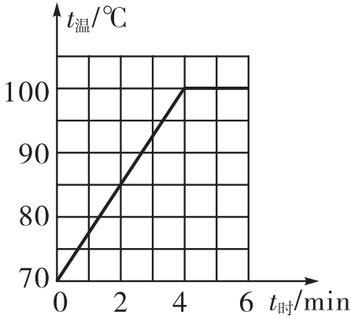
(5)对100 g水加热,水的沸腾图象如图,从开始计时到加热3 min内水吸收的热量是____________J.
9.45×10³

Slide 81
3.如图所示,甲、乙、丙三图中的装置完全相同,燃料的质量都是10 g,烧杯内的液体质量和初温也相同.

Slide 82
(1)为了研究不同物质的吸热能力,利用其中____________(选填甲、乙、丙)两幅图进行实验,根据记录的数据做出了两种液体的温度随时间变化关系如图丁所示
①不同物质吸热的多少是通过____________来反映的(选填“温度计示数”或“加热时间”):
②由图可以看出,____________液体的温度升高得较慢,
____________液体的比热容较大
③如果已知b液体的比热容是1.8×10³ J/(kg·℃),则a液体的比热容是____________J/(kg·℃)
甲、丙
加热时间
b
b
0.9×10³

Slide 83
(2)为了研究不同燃料的热值,利用其中____________(选填甲、乙、丙)两幅图进行实验.在实验前用天平测出了烧杯中液体的质量及燃料的质量,并记录数据,利用公式Q_{吸}=cm(t-t₀)(若a、b液体的比热容已知)计算出了液体吸收的热量,通过这些数据计算出某种燃料的热值.你认为他的计算结果可靠吗?
____________.则该热值与实际燃料的热值相比____________(选填“偏大”“偏小”或“不变”).原因是:
_________________________________________________.
甲、乙
不可靠
偏小
燃料燃烧产生的热量不能完全被水吸收、存在热损失

Slide 84
4.(2020·金昌)2020年是全面建成小康社会目标的实现之年,乡亲们淘汰了柴炉,改用了清洁干净的液化天然气炉.
(1)要将2 kg初温为20 ℃的一壶水恰好加热到100 ℃,需要吸收多少热量?
(2)若液化天然气炉完全燃烧天然气放出的热量有40%被水吸收,烧开这壶水需要燃烧多少立方米天然气?[天然气热值为4.2×10⁷ J/m³,水的比热容为4.2×10³ J/(kg· ℃)]

Slide 85
解:(1)水吸收的热量:Q_{吸}=cm(t-t₀)=4.2×10³ J/(kg· ℃)×2 kg×(100 ℃-20 ℃)=6.72×10⁵ J;

Slide 86
答:(1)要将2 kg初温为20 ℃的一壶水恰好加热到100 ℃,需要吸收6.72×10⁵ J的热量;
(2)若液化天然气炉完全燃烧天然气放出的热量有40%被水吸收,烧开这壶水需要燃烧0.04 m³天然气.

Slide 87
5.随着国民经济的发展,汽车已走进家庭.一辆小轿车以某一速度在平直路面上匀速行驶100 km,消耗汽油10 L.若这些汽油完全燃烧放出的热量有30%用来驱动汽车做有用功,所用汽油的热值为4.6×10⁷ J/kg,密度为0.7×10³ kg/m³,求:
(1)行驶100 km消耗汽油的质量;
(2)这些汽油完全燃烧放出的热量;
(3)消耗汽油10 L驱动汽车做的有用功;
(4)这辆轿车以该速度匀速行驶时受到的阻力

Slide 88
解:(1)消耗汽油的体积:V=10 L=10 dm³=10×10⁻³ m³,
行驶100 km消耗汽油的质量:
m=ρV=0.7×10³ kg/m³×10×10⁻³ m³=7 kg;
(2)这些汽油完全燃烧放出的热量:
Q_{放}=mq=7 kg×4.6×10⁷ J/kg=3.22×10⁸ J;
(3)用来驱动汽车做的有用功:
W_{有用}=ηQ_{放}=30%×Q_{放}=30%×3.22×10⁸ J=9.66×10⁷ J;

Slide 89
(4)由W_{有用}=Fs得轿车的牵引力:
又因为轿车匀速行驶,所以轿车受到的阻力:f=F=966 N.
答:(1)消耗汽油的质量是7 kg;
(2)这些汽油完全燃烧放出的热量为3.22×10⁸ J;
(3)消耗汽油10 L驱动汽车做的有用功为9.66×10⁷ J;
(4)这辆轿车以该速度匀速行驶时受到的阻力为966 N.

